Slide 1
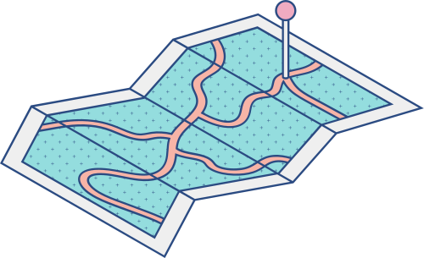
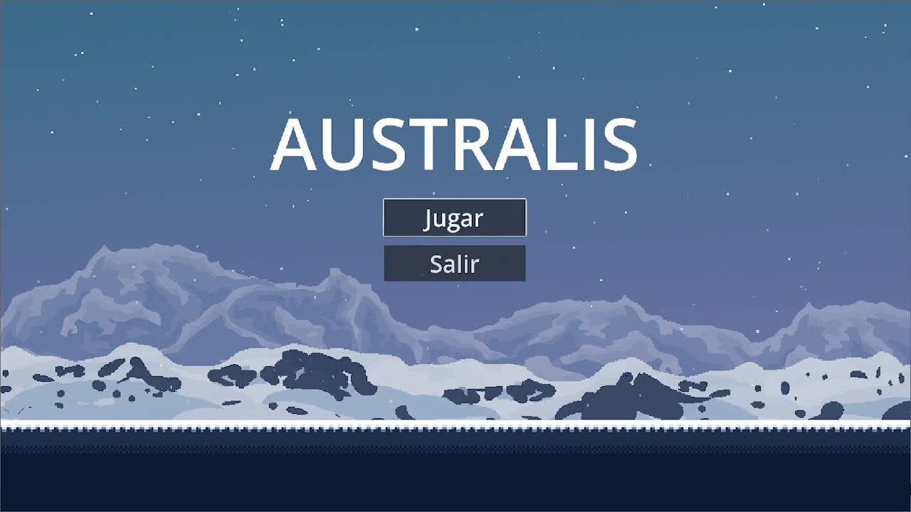





PRESENTACIÓN FINAL FASE 2
Rodrigo Seguel
Sofía Gómez
19 de Noviembre

Slide 2



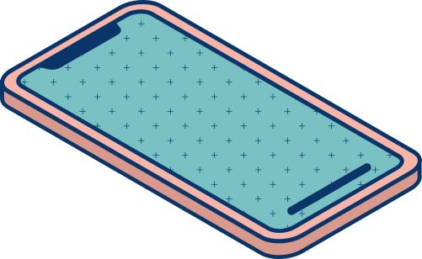
Índice
Metodología
Cronograma
Arquitectura
Manejo de datos
Tecnologías utilizadas
Resultados obtenidos
Demostración
Conclusión
Integrantes
Planteamiento del problema y solución
Objetivo general y específico
Alcances y limitaciones del proyecto

Slide 3

Integrantes del proyecto
Sofía Gómez
Rodrigo Seguel
Programadora
Diseñadora UX/UI
Ingeniera de pruebas
Ingeniera de Software
Programador
Scrum Master(director de metodología ágil)
Diseñador de videojuego e ilustrador.

Slide 4
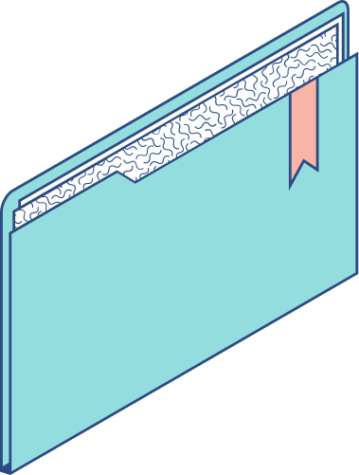

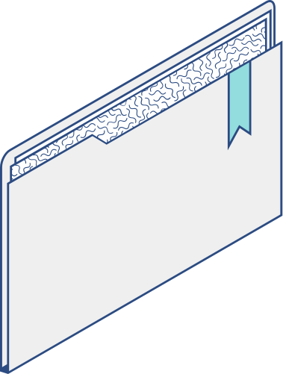
Planteamiento del problema
Desconocimiento sobre la Antártica y falta de conciencia de lo que ocurre en esa zona.
Solución
Videojuego “Australis”

Slide 5


Objetivos
cuantitativos
Incrementación en el conocimiento general de la Antártica
Conversión de jugadores
Conocimientos científicos adquiridos
Difusión educativa
Entretenimiento
Conocimiento de la Antártica mediante el entretenimiento

Slide 6

Alcances y limitaciones del proyecto
Desarrollar un videojuego funcional con mecánicas que permitan a sus usuarios adquirir conocimientos de la Antártica y crear conciencia sobre la situación de esta zona.
Limitación:
Recorrido de usuario más largo

Slide 7

Metodología
ÁGIL
KANBAN
SCRUM
Entrega incremental
Product Backlog (pila de producto)
Carta Gantt (Guiadas por sprints con objetivos y entregables)
Reuniones de avances.

Slide 8
Cronograma
15 sprints
Recopilación de información y definición del proyecto | 30/08/2024
Planificación general del proyecto | 06/09/2024
Definición e ideación de necesidades a solucionar del proyecto | 20/09/2024
Desarrollo de mecánicas principales del juego | 25/10/2024
Implementación de sistema de exploración | 01/11/2024
Presentación final | Hoy

Slide 9


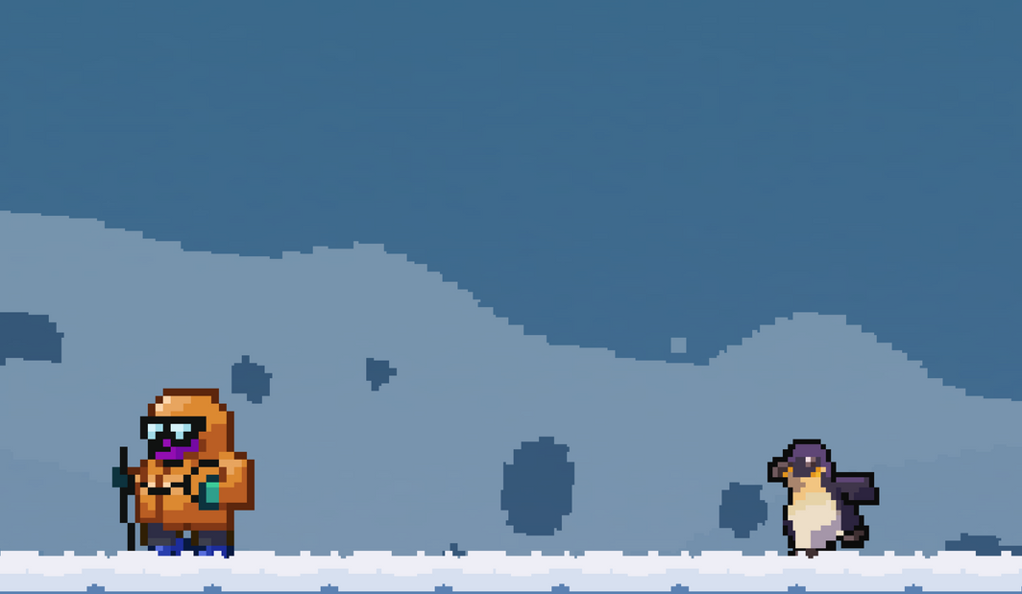
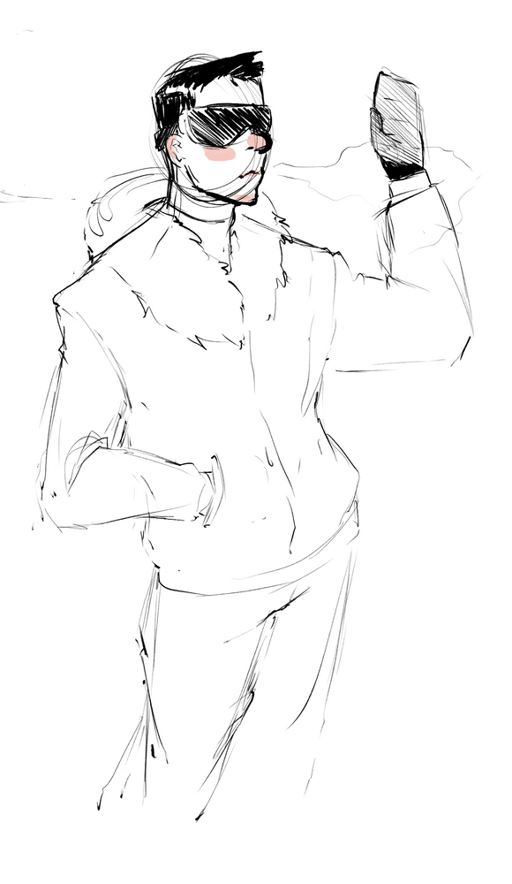
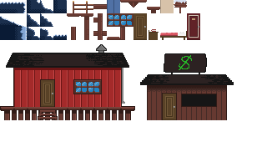
Arquitectura de videojuego
Sistema de áreas
Mecánicas
Sistema de inventario
Pesca
Investigación de objetos
Venta de objetos
Exploración.
Hogar
Pesca
Mina
Selección de objetos
Descripción de objeto
Interacción con objeto.
Interfaz del videojuego

Slide 10


Datos
Partida del jugador > archivos locales del dispositivo
Datos de los ítems del jugador > archivo JSON

Slide 11





Requerimientos técnicos
Tecnologías
Godot
Figma
Aseprite
Clip Studio Paint
GDScript

Slide 12
Resultados obtenidos
Experiencia de usuario
El 100% de los usuarios les gustó el videojuego en general
4(todos) de los usuarios logran completar los mecanismos y adquirir conocimientos de la Antártica.
100% de los usuarios logran completar el flujo de misiones con éxito.
100% de los usuarios logran completar el flujo de misiones con éxito.
El promedio de los test de conocimiento científico arroja un 100% de resultados positivos.
El 100% de los usuarios recomiendan este juego luego de jugarlo.
El 100% de los usuarios califican al juego como entretenido y llamativo luego de jugarlo.
Funcionalidad
Todas los casos de pruebas fueron APROBADOS con éxito.

Slide 13
Conclusión

